Slide 1
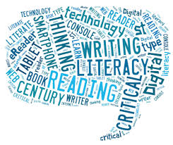
PENDAHULUAN LITERASI INFORMASI
Oleh. Amida Yusriana, M.I.Kom

Slide 3
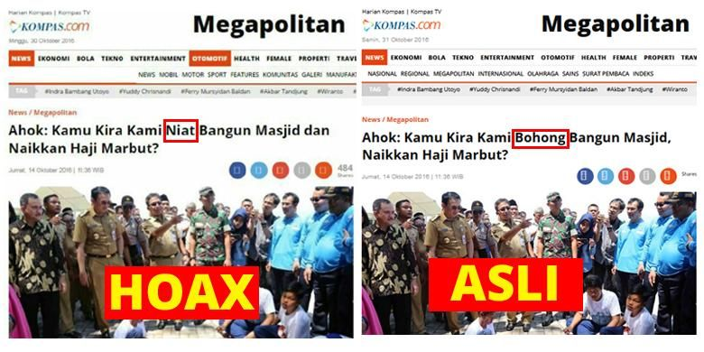

Slide 4
PERUBAHAN MASYARAKAT
Kemudahan penyebaran dan penciptaan kembali pengetahuan, dibandingkan dengan abad – abad sebelumnya, telah mengubah masyarakat
Masyarakat telah berubah dari masyarakat industrial menjadi masyarakat informasi (Information Society) dan masyarakat pengetahuan (knowledge society)

Slide 5
Pengertian
Information Society is a term for a society in which the creation, distribution, and manipulation of information has become the most significant economic and cultural activity. An Information Society may be contrasted with societies in which the economic underpinning is primarily Industrial or Agrarian
Masyarakat informasi adalah sebuah istilah untuk masyarakat yang membuat, mendistribusikan dan memanipulasi informasi dan menjadikannya sebagai aktivitas ekonomi dan budaya yang penting

Slide 6
Knowledge Management
Menjadi bagian dari masyarakat informasi mengharuskan kita untuk dapat memiliki kemampuan belajar terus-menerus agar pengetahuan yang ada tidak usang
Knowledge Management dibutuhkan
Knowledge Management adalah pendekatan terintegrasi terhadap kegiatan penciptaan pengetahuan, perekaman, organisasi, akses atau sharing, pemanfaatan dan penciptaan kembali pengetahuan (eksplisit), untuk meningkatkan daya saing individu maupun institusi yang bersangkutan

Slide 7
Pengertian Literasi Informasi
Literasi Informasi adalah kemampuan untuk melakukan menajemen pengetahuan dan kemampuan untuk belajar terus – menerus
Literasi informasi adalah kemampuan untuk menyadari kebutuhan informasi dan saat informasi diperlukan, mengevaluasi informasi secara kritis, mengorganisasikan dan mengintergrasikan informasi ke dalam pengetahuan yang sudah ada, memanfaatkan serta mengkomunikasikannya secara efektif, legal dan etis

Slide 8
MANFAAT LITERASI INFORMASI
Membantu menemukan apa masalah utamanya dan merumuskannya
Memecahkan masalah tsb
Menarik pelajaran dari kesalahan yang dialami
Merumuskan masalah, mengumpulkan informasi dan menggunakan informasi

Slide 9
CONTOH
Saat menghadapi masalah bau badan. Maka dengan memiliki kemampuan literasi informasi, kita akan melakukan proses penyelesaian masalah tersebut. Melakukan perumusan masalah: mencari sabun/bedak/parfum/deodorant penghilang bau badan. Kemudian mencari informasi (googling) dan menemukan bahwa yang ampuh menyerap bau badan adalah deodorant merk X. Selanjutnya menggunakan informasi tentang deodorant tsb dan membelinya. Setelah penggunaan beberapa kali baru kita akan mengalami evaluasi hasil dan menarik pelajaran

Slide 10
LATIHAN 1
Saat anda akan mencari pendamping hidup, apa yang akan anda lakukan?
Anda akan bergerak menggunakan prinsip literasi informasi
Coba rumuskan aksi apa yang diperlukan dalam mencari pendamping hidup dengan menggunakan langkah literasi informasi:
Merumuskan masalah
Mengumpulkan informasi
Menggunakan informasi
Evaluasi

Slide 11
MANFAAT UTAMA
Agar seseorang dapat hidup sukses dalam masayarakat informasi
Dalam penerapan kurikulum berbasis kompetensi di sekolah dan perguruan tinggi

Slide 12
CIRI LITERASI INFORMASI
Berikut adalah ciri – ciri orang yang telah memiliki kemampuan literasi informasi:
Dapat memecahkan masalah
Dapat mengkomunikasikan ide dengan baik
Dapat membangun argumentasi yang logis
Mempertahankan argumennya
Jika ada hal baru, orang tsb tidak ragu mempelajarinya
Menanggapi dengan kritis dan selektif
Mempunyai banyak pertanyaan
Dapat menolak pendapat yang slaah

Slide 13
Bagaimana cara memiliki literasi informasi?
Selalu kritis
Selalu bertanya
Selalu aktif mencari melalui google
Membaca, membaca dan membaca
Berlanggan akun twitter/Line Today yang mengandung berita
Ubah laman awal browser anda menjadi portal berita

Slide 14
MODEL LITERASI INFORMASI
The Big 6
Empowering 8
Model Combine

Slide 15
THE BIG 6
The Big 6 adalah model literasi informasi yang dikembangkan oleh Michael B. Eisenberg dan Robert E. Berkowitz di tahun 1987

Slide 16
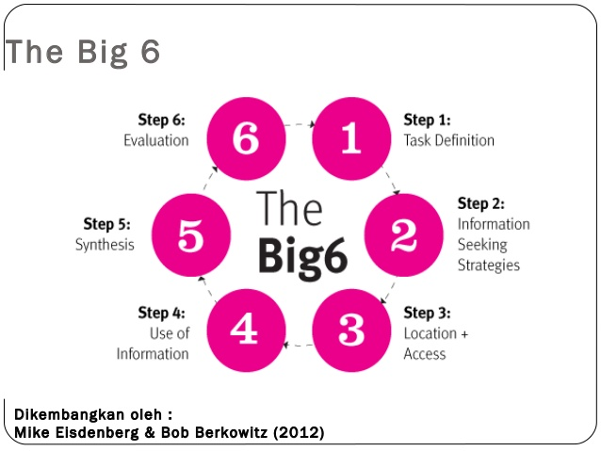

Slide 17
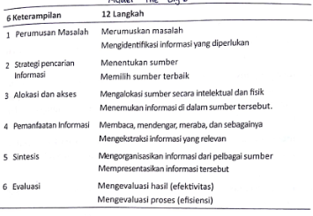

Slide 18
EMPOWERING 8
Empowering 8 adalah model literasi informasi yang dihasilkan dari dua lokakarya (workshop)
Lokakarya yang pertama dilaksanakan di Kolombo (Sri Lanka) pada bulan November 2004 (Indian Library Association)
Patiala (India) pada bulan November 2005 (International Workshop on Information Skil for Learning)
Empowering 8 menggunakan pendekatan pemecahan masalah berupa Resource-based learning, yaitu suatu kemampuan untuk belajar berdasarkan pada sumber datanya

Slide 19
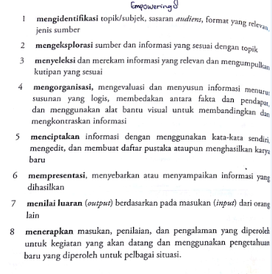

Slide 20
Perbedaan
Perbedaan antara The Big 6 dan Empowering 8 terletak pada kemampuan ke5 (sintesis pada The Big 6 menjadi organisasi, penciptaan dan presentasi pada Empowering 8)
Kemampuan ke 8 pada Empowering 8 tidak terdapat pada The Big 6

Slide 21
COMBINE MODEL
Model ini digunakan dalam modul buku acuan mata kuliah ini dengan menggabungkan 2 model besar sebelumnya
Model ini memasukkan kemampuan untuk menarik pelajaran (lesson learned) dari keseluruhan siklus pengetahuan maka kegiatan informasi yang berikutnya akan senantiasa semakin baik

Slide 22
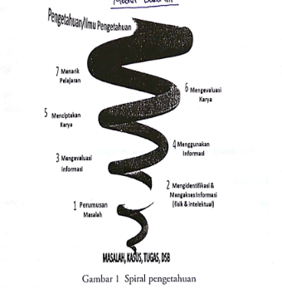

Slide 23
KOMPETENSI AKHIR
Merumuskan keperluan informasi dan menentukan cakupan informasi yang diperlukan
Mengakses informasi yang diperlukan secara efisien, etis dan legal
Mengevaluasi informasi beserta sumbernya (termasuk mengevaluasi apakah informasi tsb akan berdampak negatif secara sikologis sosial, ekonomi, poitik dan sebagainya bila digunakan)

Slide 24
LANJUTAN...
4. Menggunakan informasi secara efektif untuk mencapai suatu tujuan
5. Mengintegrasikan informasi yang diseleksi ke dalam pengetahuan yang sudah ada (menciptakan karya)
6. Mengevaluasi karya yang dihasilkan
7. Melakukan pembelajaran seumur hidup secara mandiri

Slide 25
LATIHAN 2
Identifikasikan kegiatan apa saja dalam hidup anda hari ini yang memerlukan literasi informasi untuk mengatasinya!
Tulis dalam kertas, dikumpulkan, tuliskan nama dan nim

